Slide 1
二次开发管理规范
C3021.使用二次开发参考 - CIM
(由Bill Jiang于20080816最后更新)

Slide 2
目录
目录和文件说明
要求与CIM分类
常规CIM清单与使用说明
初始化CIM使用说明
生成CIM数据文件
  使用CIM2005
装入CIM数据
另请参见
  二次开目录和文件管理 – 客户

Slide 3
目录和文件说明
C3021.使用二次开发参考 - CIM.ppt
  本文件
C3022.Excel File for CIM
  利用CIM2005.exe生成CIM数据(文本)文件(cim)的Excel文件目录
C3023.CIM2005
  据之将CIM数据由Excel格式转成Text格式
C3024.CreateLic
  CIM2005.exe注册程序

Slide 4
要求与CIM分类
要求:
  只要可以使用本规范中提到的CIM,就必须使用
  所有相关的Excel文件都至少要使用CH简体中文;如果要同时使用TW繁体中文,可直接转换Text文件而得
  所有相关的Excel文件都要同时注明”最后更新日期”和”最后更新作者”
CIM可以分为以下两类:
  在本规范中列出的常规CIM
  未在本规范中列出的初始化CIM

Slide 5
常规CIM清单与使用说明
*36.4.4 – 菜单系统维护 [mgmemt.p]
*36.4.17.1 – 标签主集维护 [gplblmt.p]
*36.4.17.5 – 标签细节维护 [gplbldmt.p]
36.4.3 – 语言明细维护 [mglngumt.p]
1.12 – 主说明维护 [gpcmmt.p]
36.2.13 – 通用代码维护 [mgcodemt.p]
*36.4.7 – 信息维护 [mgmsgmt.p]
*36.20.1 – 下拉/查询维护 [mgdlfhmt.p]
*36.3.1 – 菜单口令维护 [mgurmt.p]
36.13.4 – 打印机默认维护 [mgupmt.p]
  以上带”*”者最经常使用,以下将主要针对这些项目说明

Slide 6
*36.4.4 – 菜单系统维护 [mgmemt.p]
此为最重要的CIM,所有的二次开发程序必须使用!
包括在系统支持过程中形成零星的二次开发程序

Slide 7
*36.4.17.1 – 标签主集维护 [gplblmt.p]
此为最经常使用的CIM之一
目的:
  多语言支持
使用提示:
  尽量引用系统中已有的标准的标签
  请参见以下文档:
    C3010.二次开发参考 - 标签主文件

Slide 8
*36.4.17.5 – 标签细节维护 [gplbldmt.p]
此为最经常使用的CIM之一
目的:
  多语言支持
使用提示:
  尽量引用系统中已有的标准的字段及其标签
  请参见以下文档:
    C3030.二次开发参考 - 标签明细文件

Slide 9
*36.4.7 – 信息维护 [mgmsgmt.p]
此为最经常使用的CIM之一
目的:
  多语言支持
使用提示:
  尽量引用系统中已有的标准的信息
  请参见以下文档:
    C3040.二次开发参考 - 信息

Slide 10
*36.20.1 – 下拉/查询维护 [mgdlfhmt.p]
此为最经常使用的CIM之一
目的:
  应用标准的弹出式浏览,增强用户体验
使用提示:
  尽量引用系统中已有的标准的弹出式浏览
  请参见以下文档:
    C3050.二次开发参考 - 弹出式浏览

Slide 11
*36.3.1 – 菜单口令维护 [mgurmt.p]
此为较常用的CIM之一
目的:
  如果二次开发程序基于系统标准程序,可能需要禁用原系统标准程序

Slide 12
36.13.4 – 打印机默认维护 [mgupmt.p]
此为较常用的CIM之一
目的:
  如果二次开发程序是引用了BIReport.exe的报表,必须使用本CIM

Slide 13
初始化CIM使用说明
并非必需
通常的应用:
  二次开发程序所必需的系统基础设置数据
  根据具体应用由用户提供的初始化数据

Slide 14
生成CIM数据文件
必须统一使用CIM2005.exe
  要求注册,包括公司内部员工
  可以有限度的给用户试用,必须向公司指定的人员申请注册
  也可以直接卖给用户,详情请咨询公司指定的人员
生成的CIM数据文件可以分别每一个程序单独保存,也可以不区别程序集中保存
如果是集中保存,必须按本参考指定的先后顺序进行

Slide 15
使用CIM2005(1)
软件需求:
  Microsoft .Net Framework 2.0
安装
  直接复制以下目录,可以保存在任意位置
        C3023.CIM2005
首次使用
  1) 执行GetMachineID.exe,获得机器码
  2) 将此机器码发给公司指定的人员申请注册文件
  3) 将注册文件保存在用户指定的目录下
  4) 完成,现在可以开始使用了

Slide 16
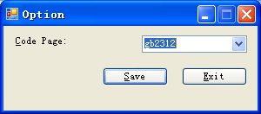
使用CIM2005(2)
首先配置要生成的CIM数据文件的语言
最常见的语言包括:
  Gb2312:简体中文
  Big5:繁体中文
允许指定任何其他有效的语言

Slide 17
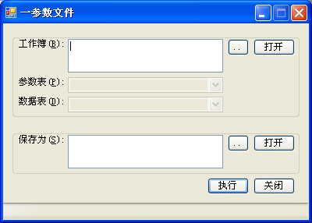
使用CIM2005(3)
应用于:
  1.4.1 – Item Master Maintenance [ppptmt.p]
  …
参考表:
  通常命名为”11_p”
数据表:
  通常命名为”14_todo”

Slide 18
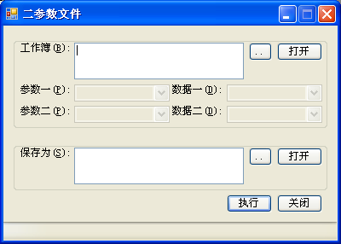
使用CIM2005(4)
应用于:
  25.3.17 – Sub-Account Code Maintenance [glsbmt.p]
  …
参考表:
  参数一通常命名为”111_mp”
  参数二通常命名为”121_dp”
数据表:
  数据一通常命名为”114_mt”
  数据二通常命名为”124_dt”

Slide 19
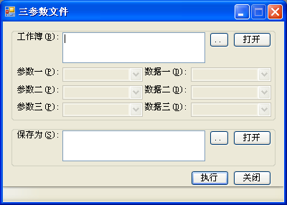
使用CIM2005(5)
应用于:
  25.3.20 – Cost Center Code Maintenance [glccmt.p]
  …
参考表:
  参数一通常命名为”111_mp”
  参数二通常命名为”121_d1p”
  参数三通常命名为”131_d2p”
数据表:
  数据一通常命名为”114_mt”
  数据二通常命名为”124_dt”
  数据三通常命名为”134_dt”

Slide 20
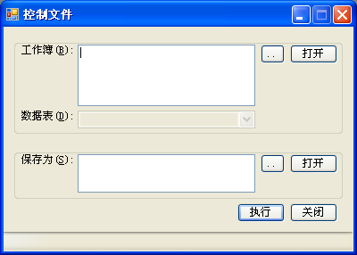
使用CIM2005(6)
应用于:
  36.1 – Domain/Account Control [mgglpm.p]
  …
  通常只应用于上述控制文件,其他控制文件的数据量都比较小,可直接手工输入
数据表:
  通常命名为”11_todo”

Slide 21
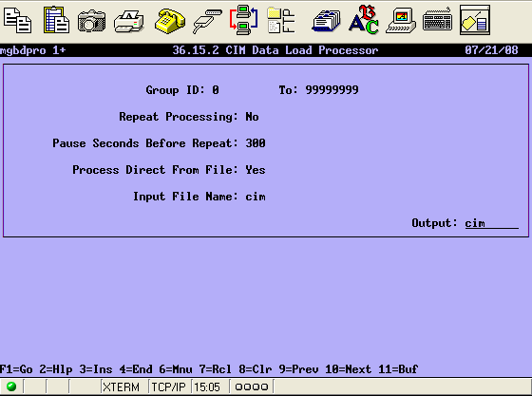
装入CIM数据
也可以分别执行以下菜单程序:
  36.15.1 – CIM数据装入 [mgbdld.p]
  36.15.2 – CIM数据装入处理程序 [mgbdpro.p]
  36.15.3 – CIM数据装入报表/删除 [mgbdrp.p]
上述做法有利于解决在CIM数据装入过程中出现的问题

Slide 22
二次开发目录和文件管理 – 客户
分别每一个客户和模块管理目录和文件
与CIM相关的目录和文件摘要如下:
eb21.char.sp5.customer01
  _Module01
    CD(模块发布目录)
      cim: 文本文件
    Development(模块开发目录): Excel文件
      Cim
        36.04.17.01 - Label Master Maintenance - eB2.1 - customer02 – Module01.xls
        …
      36.04.04 - Menu System Maintenance - customer02 – Module01 - 20080816.xls
  CD (零星发布目录)
    cim: 文本文件
  Development(零星开发目录): Excel文件
    Cim
      36.04.17.01 - Label Master Maintenance - eB2.1 - customer02.xls
      …
    36.04.04 - Menu System Maintenance - customer02 - 20080816.xls

